Slide 1


مساق قضايا إعلامية
د. منى المصري
DGM 335
المحاضرة التاسعة

Slide 2



الإعلام والتسويق والاستدامة
المحاضرة التاسعة
مدرس المساق:
د. منى المصري

Slide 3
٠١
محاور المحاضرة
الإعلام ودوره في تحقيق التنمية المستدامة
التسويق المستدام واستراتيجياته
الاستدامة في الإعلام والتسويق
ظاهرة الغسل الأخضر Greenwashing
أمثلة عربية وعالمية
استراتيجيات وآليات : الاستدامة في الاعلام والتسويق والغسل الأخضر
كيف تصبح مسوق رقمي يعمل في التسويق المستدام
التحديات والحلول
خاتمة وتوصيات

Slide 4
Lecture 6
أهداف المحاضرة
بنهاية هذه المحاضرة، ستكون قادرًا على:
توضيح العلاقة بين الإعلام والتسويق والتنمية المستدامة
تعريف الاستدامة في الإعلام والتسويق
تحليل ظاهرة الغسل الأخضر وأثرها على ثقة المستهلك
توضيح آليات واستراتيجيات الاستدامة في الاعلام والتسويق والغسل الأخضر
تقديم أمثلة عربية وعالمية موثقة
عرض أدوات تقييم الحملات الإعلامية والتسويقية
تقديم توصيات عملية للمؤسسات الإعلامية والتسويقية

Slide 5

مقدمة: مفهوم الاستدامة
Lecture 9
الاستدامة Sustainabilityلم تعد مجرد مفهوم نظري، بل أصبحت إطارًا عالميًا يوجه السياسات الاقتصادية والاجتماعية والبيئية.
الإعلام Media والتسويق Marketingيلعبان دورًا محوريًا في نقل هذا المفهوم إلى الجمهور، وتشكيل السلوكيات الاستهلاكية والمجتمعية.
الإعلام المستدام Sustainable Media يركز على نشر المعرفة البيئية والاجتماعية، ويعزز المشاركة المجتمعية.
التسويق المستدام Sustainable Marketing يدمج المسؤولية الاجتماعية والبيئية في استراتيجيات المؤسسات.

Slide 6
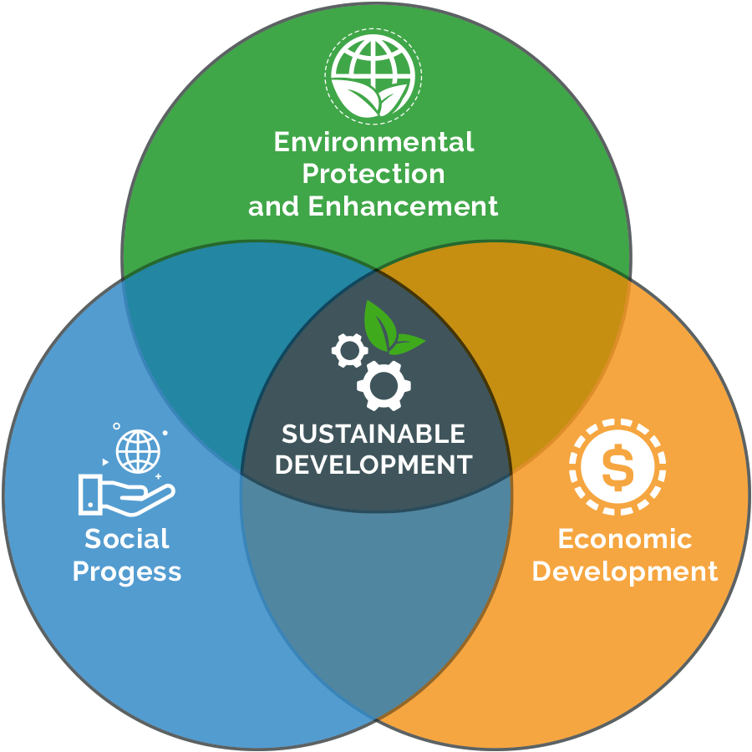
تعريف التنمية المستدامة (Definition of Sustainable Development)
Lecture 9
وفقًا لتقرير اللجنة العالمية للبيئة والتنمية – World Commission on Environment and Development (WCED) المعروف باسم تقرير برونتلاند (Brundtland Report, 1987):
"التنمية المستدامة هي التنمية التي تلبي احتياجات الحاضر دون المساس بقدرة الأجيال القادمة على تلبية احتياجاتها.” وأبعادها:
البعد الاقتصادي (Economic Dimension): تحقيق النمو مع الحفاظ على الموارد
البعد الاجتماعي (Social Dimension): العدالة والمساواة
البعد البيئي (Environmental Dimension): حماية البيئة والموارد الطبيعية.

Slide 7

Lecture 9
الإعلام والتنمية المستدامة (Media and Sustainable Development)
الإعلام المستدام Sustainable Media هو الإعلام الذي يلتزم بالشفافية، ويعزز الوعي بالقضايا البيئية والاجتماعية، ويبتعد عن التضليل. ويمارس دوره في:
نشر المعرفة حول التغير المناخي Climate Changeوالتلوث Pollution
تعزيز السلوكيات الإيجابية مثل إعادة التدوير Recyclingوترشيد الاستهلاك Responsible
Consumption
مثال : حملة BBC Earth Sustainability التي ركزت على التغير المناخي وأثره على الحياة البرية BBC
Earth. https://www.bbcearth.com/sustainability

Slide 8
التسويق والتنمية المستدامة (Marketing and Sustainable Development)
Lecture 9
التسويق المستدام Sustainable Marketingهو استخدام استراتيجيات تسويقية تدمج المسؤولية الاجتماعية والبيئية مع الأهداف الاقتصادية.
المنتج المستدام (Sustainable Product): يعتمد على مواد صديقة للبيئة
السعر المستدام (Sustainable Pricing): يعكس القيمة الحقيقية للمنتج
التوزيع المستدام (Sustainable Distribution): يقلل الانبعاثات
الترويج المستدام (Sustainable Promotion): يقدم رسائل مسؤولة وشفافة
مثال: شركة Unilever التي أطلقت مبادرات الاستدامة في منتجاتها مثل "Love Beauty and Planet" Unilever Sustainability.
. https://www.unilever.com/sustainability/

Slide 9


الاستدامة في الإعلام Sustainability in Media
Lecture 9
الاستدامة في الإعلام تعني أن المؤسسات الإعلامية تلتزم بممارسات مسؤولة بيئيًا واجتماعيًا، مثل:
تقليل استهلاك الورق عبر التحول الرقمي Digital Transformation
إنتاج محتوى يرفع الوعي البيئي والاجتماعي
تجنب نشر معلومات مضللة حول الاستدامة
مثال:
صحيفة The Guardian التي أعلنت التزامها بالحياد الكربوني بحلول 2030 Guardian Sustainability.
https://www.theguardian.com/environment/ng-interactive/2025/sep/17/the-guardian-climate-pledge-2025
مبادرة التوعية البيئية – وزارة البيئة السعودية: حملة رسمية ضمن برنامج التحول الوطني لتعزيز الثقافة البيئية عبر الإعلام والأنشطة المجتمعية https://www.mewa.gov.sa/environmentalawareness/ar/about/pages/default.aspx

Slide 10
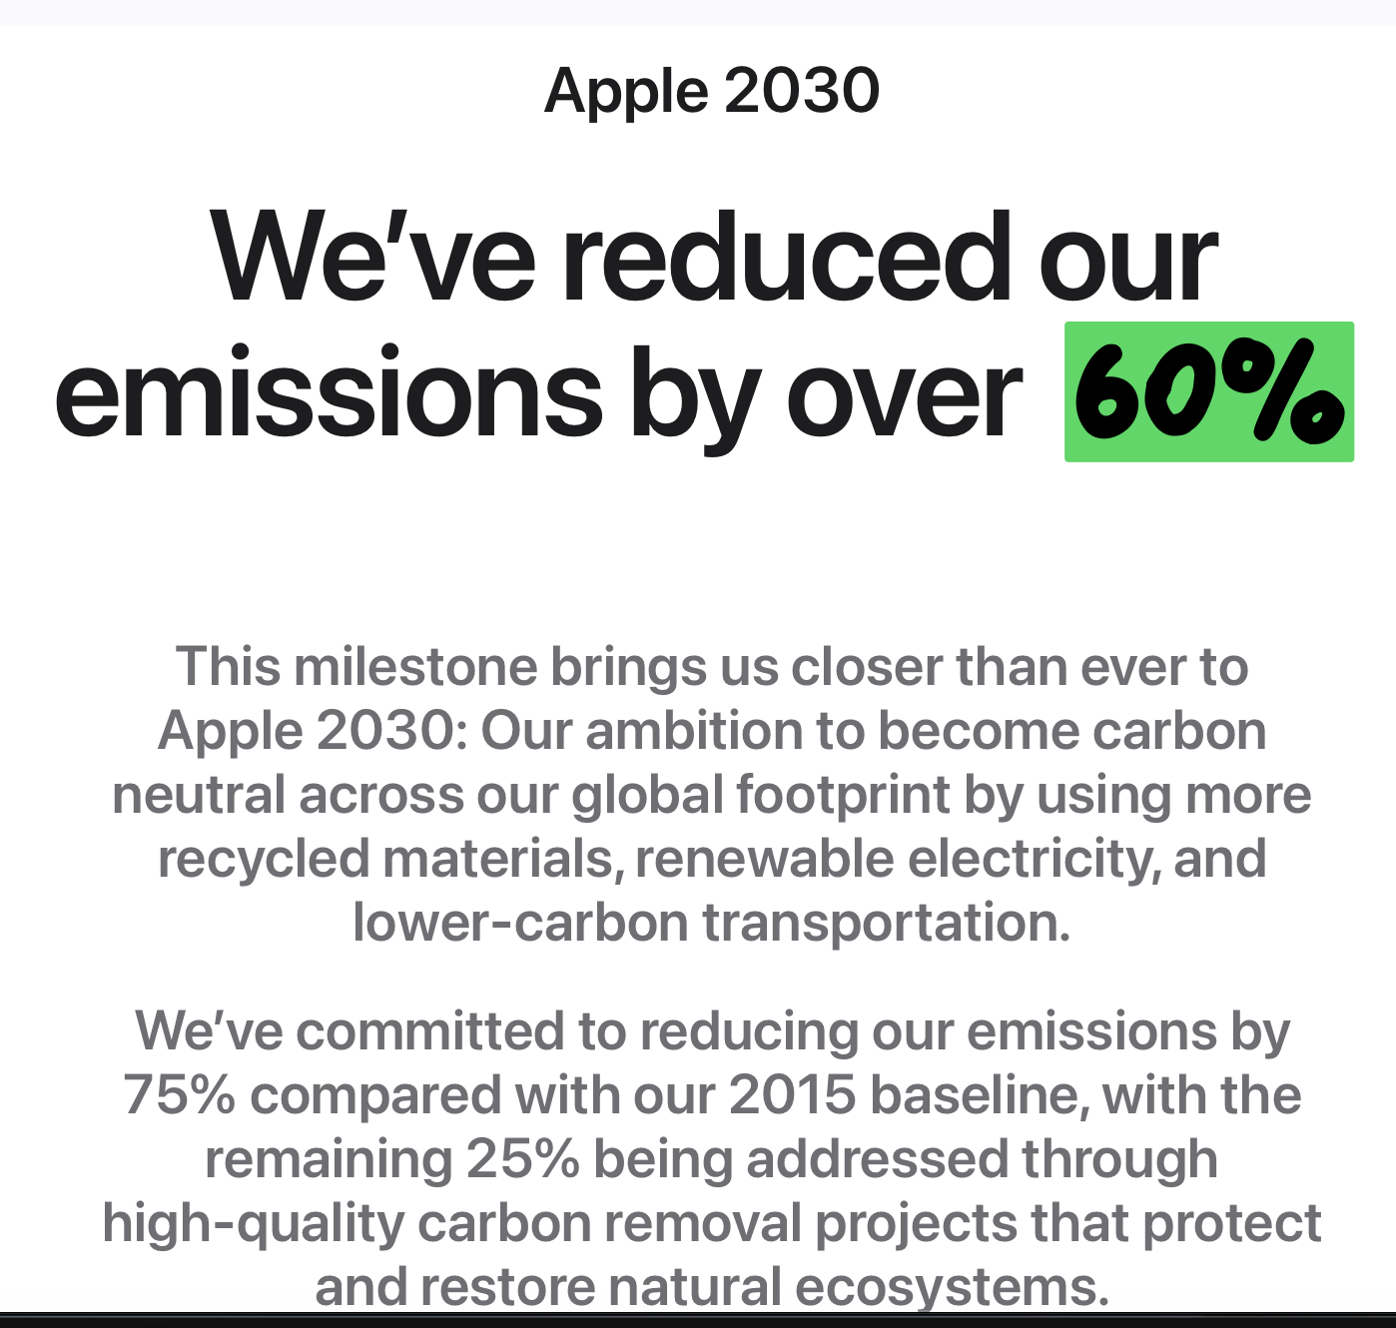
أمثلة عالمية في التسويق المستدام
Lecture 9
IKEA – Sustainable Furniture Campaignدمجت الاستدامة في سلسلة التوريد والإنتاج، وأطلقت حملات توعية حول إعادة استخدام الأثاث IKEA Sustainability.
https://www.ikea.com/us/en/this-is-ikea/sustainable-everyday/
Apple – Carbon Neutral Commitment: التزمت الشركة بالوصول إلى الحياد الكربوني بحلول 2030، وأطلقت حملات تسويقية توضح خطواتها
https://www.apple.com/environment/
مصطلحات هامة:
الحياد الكربوني Carbon Neutrality
سلسلة التوريد Supply Chain
الاستهلاك المسؤول Responsible Consumption

Slide 11
الغسل الأخضر – Greenwashing
Lecture 9
الغسل الأخضر Greenwashingهو استخدام شعارات أو رموز بيئية للتسويق دون تغيير فعلي في الممارسات المؤسسية.
وفقًا لـ Terr Choice (2007)، الغسل الأخضر هو "مجموعة من الممارسات التسويقية التي تهدف إلى تضليل المستهلكين عبر الادعاء بأن منتجات أو خدمات معينة صديقة للبيئة بينما هي ليست كذلك."
مثال: فضيحة Volkswagen Diesel gateحيث ادعت الشركة أن سياراتها صديقة للبيئة بينما كانت تخفي بيانات الانبعاثات BBC News. https://www.bbc.com/news/business-34324772
مصطلحات هامة:
الغسل الأخضر Greenwashing
التضليل الإعلامي Misleading Advertising
الانبعاثات Emissions

Slide 12
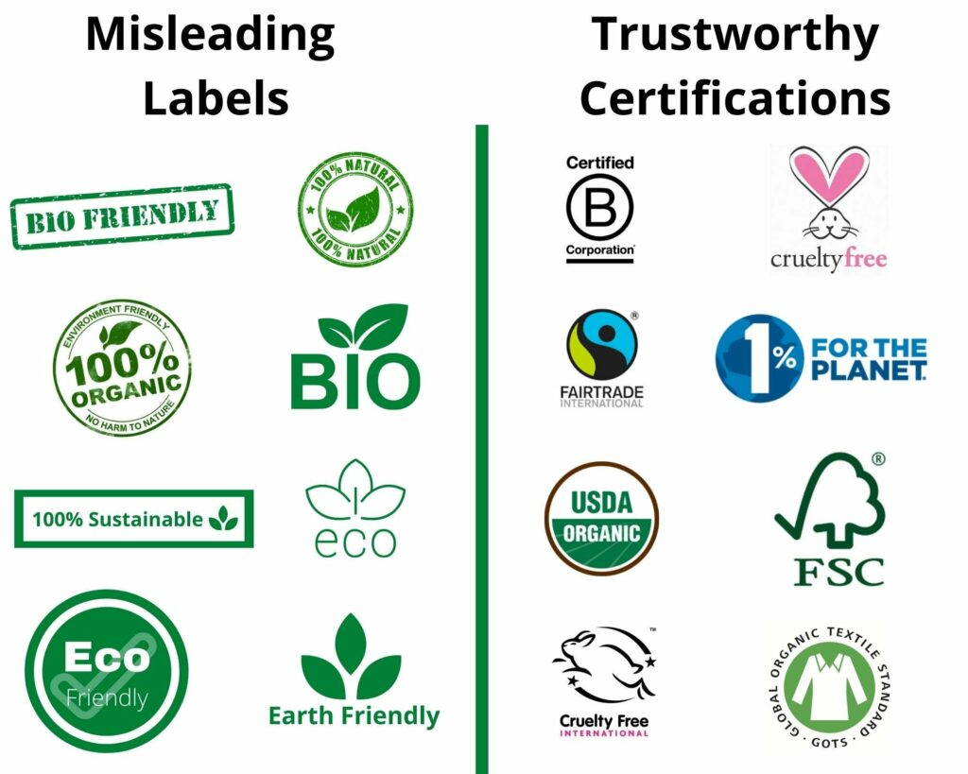
أنواع الغسل الأخضر (Types of Greenwashing)
Lecture 9
الغسل الأخضر يتخذ عدة أشكال:
الإعلانات المضللة Misleading Ads: استخدام صور الطبيعة أو كلمات مثل "صديق البيئة" دون دليل
المبادرات السطحية Superficial Initiatives: إطلاق حملات مؤقتة دون تغيير فعلي في الإنتاج
الرموز البيئية الفارغة Empty Eco-Symbols: استخدام أوراق خضراء أو شعارات إعادة التدوير دون تطبيق
التقارير غير الدقيقة Inaccurate Reports: نشر بيانات غير موثقة عن الاستدامة
مثال : بعض شركات التغليف التي تضع شعار إعادة التدوير على منتجاتها دون وجود نظام فعلي لإعادة التدوير

Slide 13
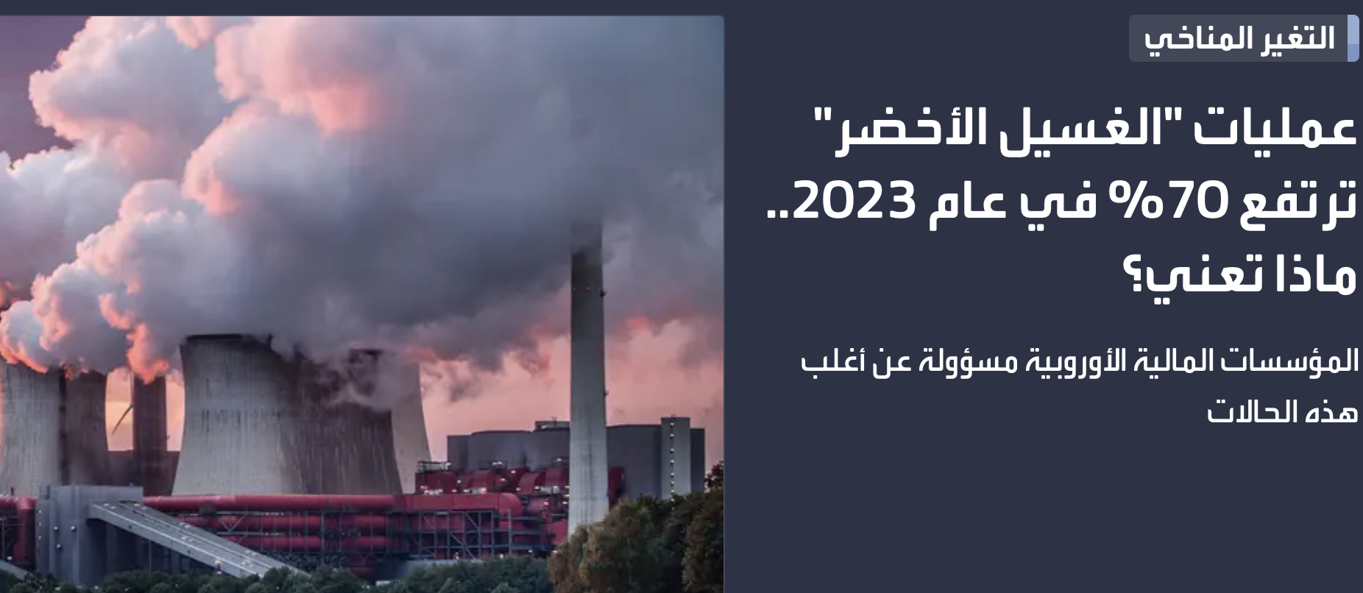
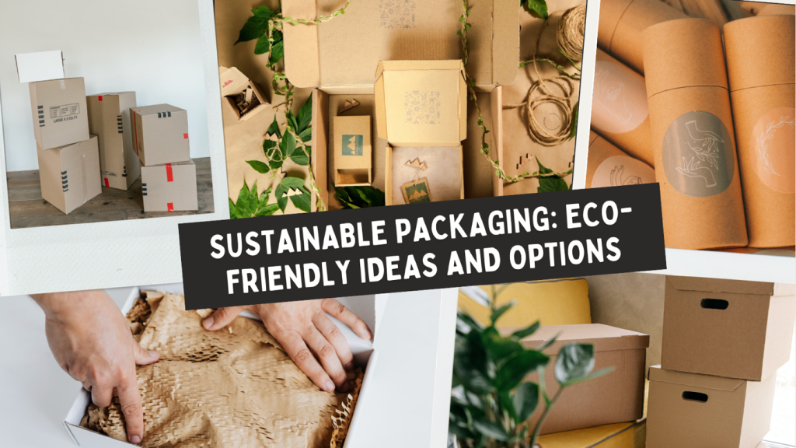
الغسل الأخضر-عربيا
Lecture 9
الغسل الأخضر Greenwashing في العالم العربي يظهر في بعض الحملات التي تستخدم شعارات بيئية دون تغيير فعلي:
شركات تجميل عربية تستخدم أوراق خضراء أو شعارات "طبيعي 100%" دون وجود شهادات اعتماد بيئية
عبوات وتغليف منتجات مضلل يدعي ان الشركة والمنتجات مستدامة وصديقة للبئية، بينما تتخذ الشركة هذا التعليف والعبوات كغطاء مضلل لممارساتها
البنوك والشركات المالية التي تعتبر ثاني أكبر قطاع مساهم في الغسل الأخضر عربيا بعد قطاع المحروقات وشركات الطاقة والمزيد من المعلومات مرفقة في التقرير التالي:
https://www.alarabiya.net/aswaq/special-stories/2023/10/03/عمليات-الغسيل-الأخضر-ترتفع-70-في-عام-2023

Slide 14
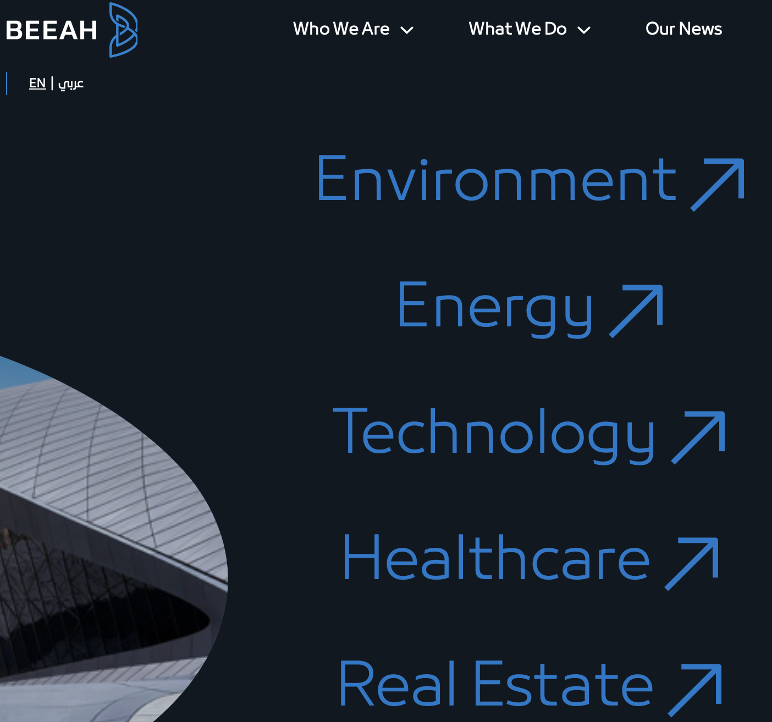
دراسة حالة: مبادرة "بيئة" في الإمارات العربية المتحدة
:
Lecture 9
Bee’ahهي مبادرة إماراتية رائدة في إدارة النفايات (Waste Management) والاستدامة Sustainability
أطلقت حملات إعلامية وتوعوية واسعة لتعزيز ثقافة إعادة التدوير (Recycling Culture) وتقليل النفايات البلاستيكية
دمجت الإعلام التقليدي (التلفزيون والصحف) مع الإعلام الرقمي (Digital Media) للوصول إلى مختلف الفئات العمرية
أطلقت مشاريع تعزز مفهوم وممارسة الاستدامة في قطاعات التكنولوجيا، الصحة والعقارات
النتائج: ارتفاع معدلات إعادة التدوير بنسبة ملحوظة، وتحقيق شراكات مع مؤسسات تعليمية لنشر الوعي البيئي
https://www.beeahgroup.com

Slide 15
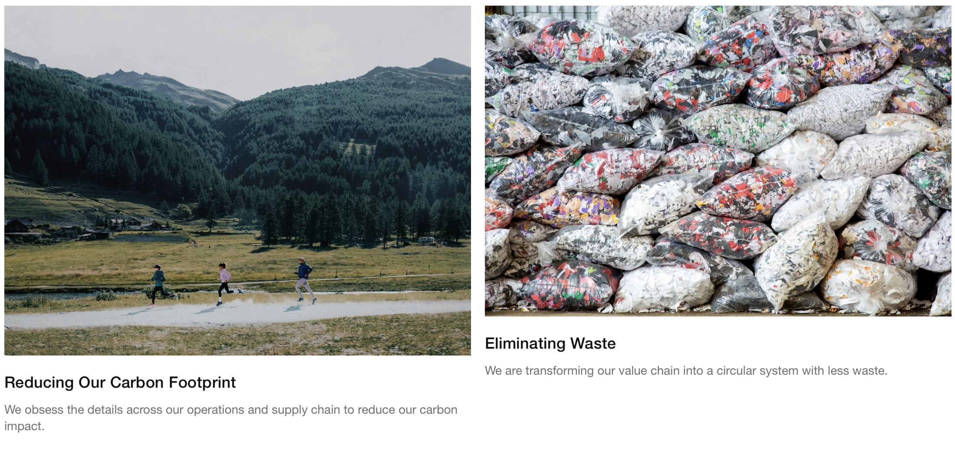
Nike Move to Zero: Global Case Study
Lecture 9
https://about.nike.com/en/mission/focus-areas/sustainability
"أطلقت شركة Nike حملة عالمية بعنوان "Move to Zero" تهدف للوصول إلى الحياد الكربوني Carbon Neutrality وتقليل النفايات إلى الصفر ,Zero Waste ركزت الحملة على استخدام مواد معاد تدويرها Recycled Materials في صناعة الأحذية والملابس الرياضية.
استخدمت الإعلام الرقمي (Digital Media) والإعلانات التلفزيونية لعرض التزامها بالاستدامة
النتائج: تعزيز صورة Nike كعلامة تجارية مسؤولة، وزيادة ثقة المستهلكين الشباب الذين يهتمون بالقضايا البيئية
مصطلحات هامة:
الحياد الكربوني Carbon Neutrality
صفر نفايات Zero Waste
المواد المعاد تدويرها Recycled Materials

Slide 16

آليات عمل الإعلام المستدام
Lecture 9
الشفافية Transparency: تقديم معلومات دقيقة وموثوقة
المشاركة المجتمعية Community Engagement:إشراك الجمهور في القضايا البيئية والاجتماعية
التحول الرقمي Digital Transformation:تقليل استهلاك الورق عبر المنصات الرقمية
التثقيف البيئي Environmental Education: إنتاج محتوى يرفع الوعي البيئي

Slide 17
آليات عمل التسويق المستدام
Lecture 9
Mechanisms of Sustainable Marketing
التسويق المستدام (Sustainable Marketing) لا يقتصر على بيع منتجات صديقة للبيئة، بل هو منظومة متكاملة تشمل:
تصميم المنتج Product Design: استخدام مواد قابلة لإعادة التدوير (Recyclable Materials) أو مواد طبيعية مثل القطن العضوي
التسعير Pricing: يعكس التكلفة الحقيقية بما فيها الأثر البيئي والاجتماعي، مثل فرض رسوم إضافية على المنتجات البلاستيكية
التوزيع Distribution: اعتماد قنوات تقلل الانبعاثات (Low-Emission Logistics)، مثل استخدام السيارات الكهربائية في التوصيل
الترويج Promotion: رسائل مسؤولة وشفافة، مثل حملات "اشترِ أقل، استخدم أكثر" لشركة Patagonia.
دراسة ناقشت الموضوع: Employing Sustainable Marketing in Advertising to Improve Brand Performance (AACIA Egypt, 2025) أثبتت أن دمج الاستدامة في الإعلان يعزز ثقة المستهلك ويزيد من قيمة العلامة التجارية رابط الدراسة
https://aaciaegypt.com/wp-content/uploads/2025/09/Employing-Sustainable-Marketing-in-Advertising-to-Improve-Brand-Performance-1523-–-1543_compressed.pdf

Slide 18
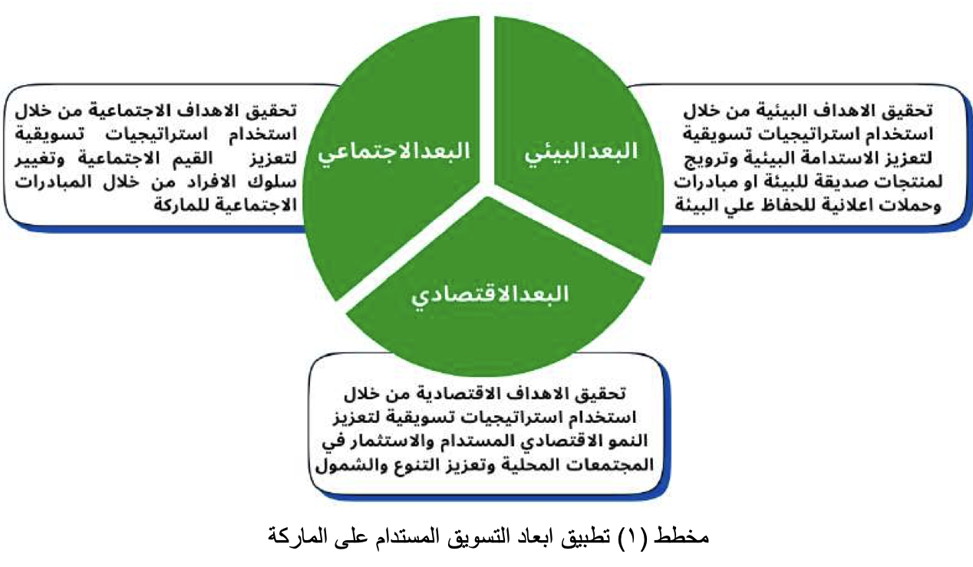
آليات عمل التسويق المستدام
آليات تطبيق أبعاد التسويق على العلامة التجارية
Lecture 9

Slide 19
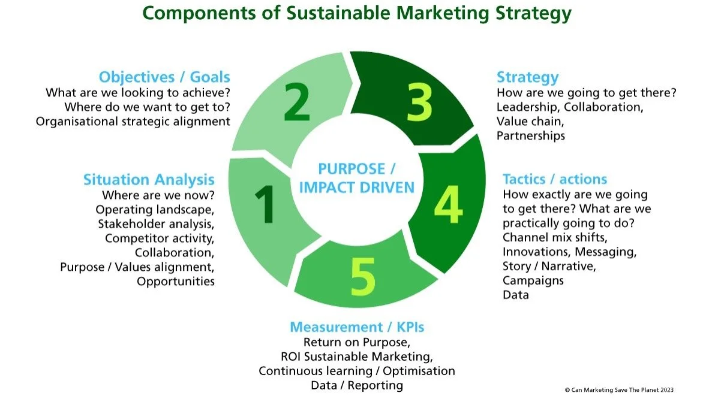
مؤشرات قياس أداء التسويق المستدام
Lecture 9
KPIs for Sustainable Marketing
رضا المستهلك Consumer Satisfaction Surveys.
الأثر البيئي Environmental Impact Assessments.
الحصة السوقية Market Share.
السمعة المؤسسية Corporate Reputation.

Slide 20


مؤشرات قياس أداء الإعلام المستدام
Lecture 9
KPIs for Sustainable Media
الإعلام المستدام Sustainable Media يحتاج إلى أدوات قياس دقيقة لتقييم أثره:
مؤشرات التفاعل Engagement Metrics: مثل عدد المشاركات، التعليقات، والإعجابات على الحملات البيئية
مؤشرات الوصول Reach Indicators: حجم الجمهور المستهدف الذي وصلته الرسائل
مؤشرات التأثير Impact Indicators:تغير السلوكيات مثل زيادة نسب إعادة التدوير أو تقليل استهلاك البلاستيك
مؤشرات الثقة Trust Indicators: مدى اعتبار الجمهور للمصدر الإعلامي موثوقًا

Slide 21


التحديات في التسويق المستدام
Lecture 9
التسويق المستدام يواجه عقبات عملية:
ارتفاع التكلفة High Costs: المنتجات المستدامة غالبًا أغلى بسبب المواد والتقنيات المستخدمة
صعوبة القياس Measurement Difficulty: من الصعب قياس الأثر البيئي بدقة، مثل حساب البصمة الكربونية لكل منت
منافسة غير عادلة Unfair Competition: بعض الشركات تمارس الغسل الأخضر وتستفيد من صورة إيجابية دون تطبيق فعلي
ضعف التشريعات البيئية Weak Regulations: غياب قوانين تلزم الشركات بتبني الاستدامة

Slide 22
الحلول المقترحة Proposed Solutions
Lecture 9
لتجاوز التحديات في الإعلام والتسويق المستدام:
تعزيز الشفافية Enhancing Transparency: نشر تقارير دورية عن الأثر البيئي والاجتماعي
بناء شراكات مجتمعية Community Partnerships: التعاون مع المدارس والجامعات لنشر الوعي البيئي
اعتماد معايير دولية International Standards:مثل معايير الأمم المتحدة للاستدامة UN SDGs
تطوير أدوات قياس دقيقة Measurement Tools: مثل مؤشر البصمة الكربونية Carbon Footprint Index
مثال : برنامج الأمم المتحدة للبيئة ( UNEP) أطلق مبادرة Sustainable Consumption and Productionلدعم الحكومات والشركات في تطوير أدوات قياس الأداء البيئي والاجتماعي

Slide 23
أهم المنظمات الدولية الداعمة للاستدامة
Lecture 9
Key International Organizations Supporting Sustainability
برنامج الأمم المتحدة للبيئة UNEP: يقود الجهود العالمية في الاستهلاك والإنتاج المستدام UNEP. https://www.unep.org
الاتفاق العالمي للأمم المتحدة UN Global Compact: أكبر مبادرة عالمية للاستدامة المؤسسية UNGC. https://unglobalcompact.org
اليونسكو UNESCO: تدعم التعليم والإعلام المستدام UNESCO. https://www.unesco.org/en/environmental-commitment-and-policy
الاتحاد الأوروبي EU: يطلق مبادرات مثل الصفقة الخضراء الأوروبية (European Green Deal) EU Environment.
https://environment.ec.europa.eu/index_en

Slide 24
الإعلام العربي والاستدامة: واقع وتحوّل
الإعلام العربي بدأ ينتقل من تغطية موسمية لقضايا البيئة إلى مسارات أكثر منهجية، لكنه لا يزال بحاجة إلى بناء غرف تحرير متخصصة في قضايا الاستدامة Sustainability وصحافة الحلولSolutions Journalism
البرامج المتخصصة مثل عالم الطاقة في سكاي نيوز عربية تسد جزءًا من الفجوة بتناول الطاقة المتجددة Renewable Energy وكفاءة الطاقة Energy Efficiency بلغة مبسطة تربط السياسات بالاقتصاد المنزلي. ومع ذلك، المطلوب هو:
تطوير سياسات تحريرية تربط تغطية المناخ Climate Coverage بمصالح الناس اليومية: فواتير الكهرباء، النقل العام، وفرص العمل الخضراءGreen Jobs
الإعلام العربي يقوى حين يستخدم منهج القصة الإنسانية Human-interest Storyمع بيانات موثوقة Data-driven Reporting، ويحترم الشفافية Transparency بعرض مصادره، وينشر تصحيحات علنية حين يخطئ.
https://www.skynewsarabia.com/program/taqa-عالم-الطاقة

Slide 25

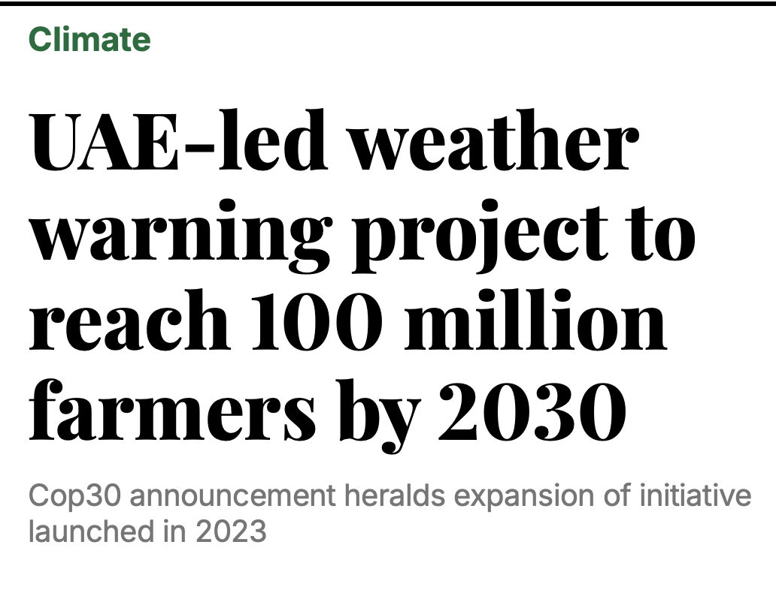
وسائل التواصل الاجتماعي والاستدامة: من الوعي إلى السلوك
Lecture 9
وسائل التواصل الاجتماعي Social Media قادرة على تحويل المعرفة إلى سلوك حين تُصمَّم الحملة بهدف واضح Behavioral Goal، ورسالة بسيطة، ودليل عملي Actionable Guide.
الحملات الناجحة عربياً تزوّد الجمهور ببدائل ملموسة: خرائط نقاط إعادة التدوير Recycling Points، تحديات أسبوعية لتقليل البلاستيك Plastic Reduction Challenges، ومحتوى تفاعلي يقيس التقدم الشخصي Personal Progress.
التكامل بين المؤثرين المحليين Local Influencers والجهات الرسمية يزيد المصداقية Credibility ويقلل الغسل الأخضر Greenwashing؛ المؤثر لا يكتفي برسالة، بل يشارك كشف الفواتير، مصدر المنتج، ونسب المواد المعاد تدويرها Recycled Content.
تظهر أهمية استخدام منصات التواصل الاجتماعي ونجاحها في تحقيق أهدف الاستدامة في مختلف القطاعات، من خلال هذه المبادرة التي تبنتها الإمارات العربية لدعم تطبيق استراتيجيات الاستدامة في مختلف القطاعات
https://www.thenationalnews.com/climate/environment/

Slide 26
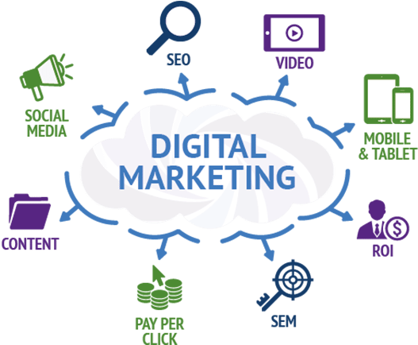
العلاقة بين الإعلام والتسويق المستدام: التأثير
Lecture 9
التسويق المستدام Sustainable Marketing يحتاج إلى إعلام يشرح “لماذا” و”كيف”، بينما الإعلام يحتاج إلى بيانات من الشركات توضّح أثر المنتج أو الخدمة. حين ينسّق الطرفان:
الإعلام: يقدّم سياقًا عامًا، يشرح السياسات، ويعرض قصص استخدام حقيقية Use Casesمن المجتمع
التسويق: يقدّم بيانات أثر بيئي Environmental Impact Data، شهادات اعتماد Certifications، وخطط تحسين مستمرة Continuous Improvement Plans.
النقطة الفاصلة هي الشفافية المشتركة Joint Transparency: حملات تشرح القيود والنجاحات معًا، وتقبل الأسئلة الصعبة وتجيب عنها علنًا

Slide 27
كيف تصبح مسوّقًا يتبنى الاستدامة
Lecture 9
لتصبح مسوّقًا مستدامًا، تبني نهجًا عملياتيًا واضحًا لا يعتمد على الشعارات:
تقييم خط الأساس Baseline Assessment:راجع سلسلة القيمة Value Chain للعلامة: المواد، التصنيع، النقل، التغليف. حدّد أكبر مصادر الأثر
تصميم عروض مستدامة Sustainable Offer Design: بدّل مواد التغليف Packaging إلى بدائل قابلة لإعادة التدوير، أضف خيار الإصلاح Repair Options، واعرض سياسة الاسترجاع Take-Back Policy.
رسائل شفافة Transparent Messaging: اذكر الأرقام والنِّسب بوضوح (نسبة المحتوى المعاد تدويره، فارق الانبعاثات)، وتجنّب المصطلحات العامة مثل “صديق للبيئة” دون دليل
قياس وتحسين Measure & Improve: حدّد مؤشرات أدائك، واصدر تقريرًا ربعيًا يعلن التقدّم، والعوائق، وخطة المعالجة
شراكات استراتيجية Strategic Partnerships: تعاون مع مبادرات محلية وجامعات وهيئات اعتماد؛ هذا يرفع الثقة ويزيد الوصول

Slide 28

آليات الإعلام الرقمي المستدام: إنتاج، توزيع، أثر
Lecture 9
الإعلام الرقمي Digital Media يقلّل الأثر البيئي عبر خفض الورق، لكنه قد يرفع البصمة الرقمية Digital Footprint إن لم تُدار البنية التقنية بكفاءة. الآليات العملية تشمل:
استوديوهات خضراء Green Studios: إضاءة LED، إدارة الطاقة، تقليل المخلفات في مواقع التصوير
توزيع ذكي Smart Distribution: ضغط الفيديو بكفاءة، تخزين سحابي بمراكز بيانات تعتمد الطاقة المتجددة Renewable-powered Data Centers.
محتوى مُوجّه للسلوك Behavior-oriented Content:فيديوهات قصيرة تشرح خطوة واحدة قابلة للتطبيق، ومحتوى طويل يقدم تحليلًا ودليلًا مُفصّلًا.

Slide 29

التسويق الرقمي المستدام: تصميم حملات لها أثر قابل للقياس
Lecture 9
التسويق الرقمي Digital Marketingينجح حين يربط الرسالة بالنتيجة السلوكية. إطار عملي:
تجزئة الجمهور Audience Segmentation:حدّد شرائح بواضح الحواجز Barriers والحوافز Motivators.
عرض القيمة المستدامة Sustainable Value Proposition: وضّح “الفائدة الشخصية” (توفير المال، الصحة) مع “الفائدة العامة” (تقليل النفايات)
آليات التحويل Conversion Mechanisms: قوالب جاهزة لتبديل العادات (قائمة مشتريات بلا بلاستيك، خريطة نقاط إعادة التدوير)، وبرامج ولاء خضراء Green Loyalty.
التحقق والتحسين Verification & Optimization:اختبارات A/B لرسائل الاستدامة، وتتبع مقاييس التحويل السلوكي Behavioral Conversion وليس فقط النقرات

Slide 30
تقييم نقدي للتجارب العربية: ما يعمل وما يحتاج تطويرًا
Lecture 9
النجاح العربي يظهر حين تتلاقى الإرادة الحكومية مع حراك المجتمع المدني ومهنيي الإعلام والتسويق.
نقاط القوة:
برامج وطنية للحد من البلاستيك
مشاريع طاقة متجددة
تزايد المحتوى المتخصص
جيل قادم شاب يحمل وعي بمفهوم ووممارسات الاستدامة
أدوات ومنصات رقمية وتكنولوجية تساعد في نشر وتطوير السلوكيات وتسليط الضوء عليها
نقاط الضعف:
نقص الأدلة الموثقة Evidence،
هيمنة الخطاب الدعائي
تضارب المصالح عند بعض المؤثرين
المطلوب:
هيئات اعتماد عربية
منصات بيانات مفتوحة Open Data لقضايا البيئة
تمويل تنافسي لإنتاج المحتوى المتخصص

Slide 31

Lecture 9
توصيات عملية قابلة للتنفيذ: مؤسسات الإعلام والتسويق
للإعلام:
خطة محتوى: خريطة سنوية تربط المواسم بالقضايا البيئية المحلية
قواعد بيانات: إنشاء دليل خبراء ومصادر Data Room داخل غرفة الأخبار
سياسة تصحيح: نشر التصحيحات علنًا مع تفسير مصدر الخطأ
تدريب الإعلامين والعاملين على تتبع قضايا الاستدامة والغسل الأخضر
تبني مفهوم الاستدامة داخل المؤسسات الإعلامية نفسها وتطبيق سلوكياتها فعليا
إطلاق حملات توعية للجمهور حول: الاستدامة ومستقبل الأجيال القادمة، البيئة، التغير المناخي، الغسل الأخضر والاحتيال التسويقي

Slide 32
Lecture 9
توصيات عملية قابلة للتنفيذ: مؤسسات الإعلام والتسويق
للتسويق:
خطة استدامة في المزيج التسويقي 4 Ps: تحويل التغليف، تسعير يعكس تكلفة الأثر، قنوات توزيع منخفضة الانبعاثات، ورسائل موثقة بأرقام
برنامج ولاء أخضر: نقاط على السلوك المستدام (إعادة تعبئة، إصلاح بدل شراء جديد)
تجنب أي ممارسات للغسل الأخضر أو لتضليل المستهلكين
الشفافية مع العملاء والمستهلكين حول خطط وممارسات الاستدامة داخل المؤسسة ومراحل الإنتاج، التغليف والتوزيع

Slide 33
Lecture 9
دراسات عربية في الاعلام والتسويق والاستدامة
اسم الدراسة: Employing Sustainable Marketing in Advertising to Improve Brand Performance الباحثون: باحثون من مصر – منشورة في مجلة AACIA (2025).
الغرض الأساسي: تحليل كيف يمكن لتطبيق مبادئ التسويق المستدامSustainable Marketing) في الإعلانات أن يساهم في تحسين أداء العلامة التجارية (Brand Performance).
أهم هدف: إثبات أن دمج الاستدامة في الحملات الإعلانية يعزز ثقة المستهلكين ويزيد من قيمة العلامة التجارية على المدى الطويل.
أبرز المخرجات :
الإعلانات المستدامة (Sustainable Advertising) ترفع مستوى المصداقية Credibility لدى المستهلكين
المستهلكون يميلون إلى دعم العلامات التجارية التي تقدم رسائل واضحة حول المسؤولية البيئية والاجتماعية
دمج الاستدامة في الإعلان يؤدي إلى تحسين الأداء المؤسسي Corporate Performance وزيادة الحصة السوقية
المؤسسات التي تعتمد الاستدامة في التسويق تحقق ميزة تنافسية Competitive Advantage مقارنة بالمنافسين الذين يمارسون الغسل الأخضر https://aaciaegypt.com/wp-content/uploads/2025/09/Employing-Sustainable-Marketing-in-Advertising-to-Improve-Brand-Performance-1523-–-1543_compressed.pdf

Slide 34
دراسات عربية في الاعلام والتسويق والاستدامة
Lecture 9
اسم الدراسة: التسويق الأخضر – مراجعة نظرية الباحثون: باحثون من الجزائر – منشورة على منصة ResearchGate. الغرض الأساسي: تقديم مراجعة نظرية لمفهوم التسويق الأخضر (Green Marketing) وربطه بالتنمية المستدامة
أهم هدف: توضيح كيف يمكن للتسويق الأخضر أن يكون مدخلًا استراتيجيًا لتحقيق الاستدامة البيئية والاجتماعية والاقتصادية
أبرز المخرجات:
التسويق الأخضر أصبح ضرورة استراتيجية للمؤسسات وليس مجرد خيار دعائي
المستهلك العربي بدأ يظهر اهتمامًا بالمنتجات الصديقة للبيئة، لكن بدرجة أقل من المستهلك الغربي
وجود فجوة بين الخطاب التسويقي الأخضر والممارسات الفعلية، مما يفتح المجال لظاهرة الغسل الأخضر (Greenwashing).
المؤسسات التي تطبق التسويق الأخضر بشكل حقيقي تحقق ميزة تنافسية Competitive Advantage طويلة
https://www.researchgate.net/publication/349679825_altswyq_alakhdrmrajt_nzryt

Slide 35
دراسات عربية في الاعلام والتسويق والاستدامة
Lecture 9
https://jes.journals.ekb.eg/article_36534_3a2bcc20f9dda050f4aa45e4d53d208e.pdf
اسم الدراسة: دوربعض وسائل الإعلام في تنمية الوعي بالتسويق الأخضر لدى الجمهور المصري، الجهة الناشرة: مجلة الدراسات البيئية – جامعة عين شمس الغرض الأساسي: تحليل الدور الذي يلعبه الإعلام في دعم أهداف التنمية المستدامة (Sustainable Development Goals – SDGs)، مع التركيز على نشر الوعي البيئي والاجتماعي والاقتصادي
أهم هدف: إبراز كيف يمكن للإعلام أن يكون شريكًا استراتيجيًا في تحقيق التنمية المستدامة عبر التوعية، التثقيف، وتغيير السلوكيات المجتمعية
أبرز المخرجات:
الإعلام المستدام (Sustainable Media) يساهم في رفع الوعي البيئي Environmental Awareness من خلال البرامج التثقيفية وحملات التوعية
الإعلام قادر على تغيير السلوكيات المجتمعية Behavioral Change عبر تقديم نماذج إيجابية وممارسات عملية مرتبطة بالاستدامة
الإعلام العربي بحاجة إلى تطوير مؤشرات قياس الأداء KPIs لقياس أثر الحملات الإعلامية على الجمهور
التحديات تشمل: نقص التمويل، ضعف التدريب المتخصص، غياب التشريعات الملزمة، وهي عوامل تحد من قدرة الإعلام على أداء دوره الكامل
الدراسة توصي بضرورة دمج الإعلام في السياسات الوطنية للتنمية المستدامة، وتوفير دعم مؤسسي وبرامج تدريبية للإعلاميين

Slide 36
تمرين تطبيقي في التسويق المستدام
Lecture 9
نشر الحملة:
عبر حساباتهم الشخصية على وسائل التواصل الاجتماعي
أو داخل مجموعات جامعية/صفية على واتساب أو تليغرام
قياس الأداء باستخدام أدوات متاحة:
الوصول Reach: عدد الأشخاص الذين شاهدوا أو استلموا الرسالة
التفاعل Engagement: عدد التعليقات، المشاركات، أو الردود
التأثير السلوكي Behavioral Impact: سؤال قصير للمشاركين: "هل ستغيّر سلوكك بعد هذه الرسالة؟" (استبيان Google Forms أو سؤال مباشر).
المصداقية Credibility: تقييم بسيط من الجمهور: هل وجدوا الرسالة واضحة وموثوقة؟
تحليل النتائج:
مقارنة بين عدد الأشخاص المستهدفين وعدد من تفاعلوا
استخراج نسبة التغيير السلوكي من الاستبيان
كتابة تقرير قصير يوضح نقاط القوة والضعف في الحملة
تصميم حملة توعية رقمية صغيرة حول الاستدامة وقياس أثرها
الهدف: تدريب الطلاب على تصميم حملة إعلامية/تسويقية مستدامة بأنفسهم، ونشرها عبر قنوات بسيطة (مثل مجموعات واتساب، إنستغرام، أو تويتر)، ثم قياس أثرها باستخدام أدوات متاحة لهم.
خطوات العمل:
اختيار موضوع محلي مرتبط بالاستدامة:
تقليل استخدام الأكياس البلاستيكية
ترشيد استهلاك المياه في المنازل
إعادة استخدام الملابس أو الكتب
التوعية بأهمية النقل العام لتقليل الانبعاثات
تصميم رسالة الحملة:
صياغة شعار قصير باللغتين (العربية والإنجليزية)
إعداد صورة أو فيديو قصير باستخدام أدوات مجانية مثل Canva أو الهاتف المحمول
كتابة نص توعوي بسيط يشرح الفائدة البيئية والاجتماعية

Slide 37
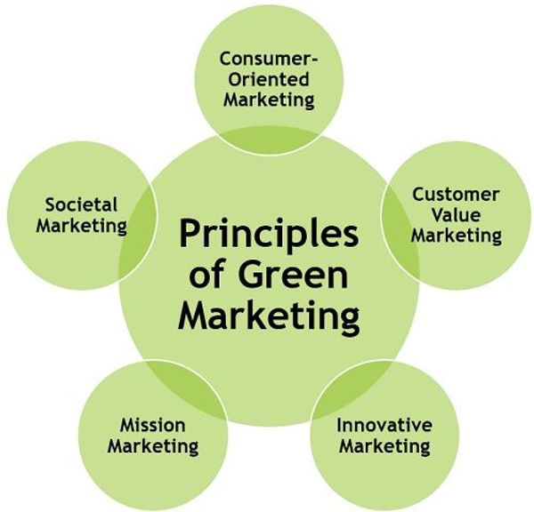
تمرين التسويق المستدام
Lecture 9
التسويق المستدام (Sustainable Marketing Exercise)
الهدف: تدريب الطلاب على تحليل حملة تسويقية عربية وفق معايير الاستدامة
خطوات العمل:
اختيار حملة عربية (مثل Go Green Egypt أو JoSolar
تحليل عناصر المزيج التسويقي (Product, Price, Place, Promotion).
تقييم مدى دمج الاستدامة في كل عنصر
كتابة تقرير قصير يوضح نقاط القوة والضعف مع اقتراحات للتحسين

Slide 38

Lecture 9
تمرين الإعلام المستدام
الإعلام المستدام (Sustainable Media Exercise)
الهدف: فهم دور الإعلام في نشر الوعي البيئي والاجتماعي.
خطوات العمل:
اختيار برنامج إعلامي عربي (مثل "عالم الطاقة" على سكاي نيوز عربية أو مبادرة وزارة البيئة السعودية)
تحليل المحتوى الإعلامي وفق معايير: الشفافية، المصداقية، المشاركة المجتمعية
تقييم أثر البرنامج على الجمهور (تغير السلوكيات، زيادة الوعي)
تقديم عرض شفوي قصير يوضح النتائج والتوصيات

Slide 39
Lecture 9
تمرين الغسل الأخضر
الغسل الأخضر (Greenwashing Exercise)
الهدف: تدريب الطلاب على كشف الحملات المضللة وتمييزها عن الحملات المستدامة الحقيقية
خطوات العمل:
اختيار حملة دعائية عربية أو عالمية متهمة بالغسل الأخضر (مثل BP Beyond Petroleum أو شركات مياه تدّعي أن عبواتها صديقة للبيئة)
تحليل الرسائل الإعلانية المستخدمة (صور، شعارات، كلمات)
مقارنة بين الخطاب الدعائي والواقع العملي للشركة
كتابة تقرير قصير يوضح كيف يمكن للمستهلك كشف الغسل الأخضر، مع اقتراح أدوات تقييم بديلة

Slide 40

الأسئلة الختامية -للنقاش
Lecture 9
للإعلام: كيف تطبقون سياسة تصحيح علنية تبني الثقة دون الإضرار بصورة المنصة؟
للتسويق: ما أقرب تغيير منتج يمكن تنفيذه خلال 90 يومًا ويقلّل الأثر البيئي بوضوح؟
للتواصل الاجتماعي: ماذا تقيسون كتحويل سلوكي، وكيف توثقون ذلك أمام الجمهور؟
للمؤسسات: أي شراكة محلية واحدة يمكنها مضاعفة أثركم خلال سنة؟

Slide 41
مصطلحات هامة في الاستدامة والتسويق
Lecture 9
الحياد الكربوني: هي حالة تصل فيها المؤسسة أو الدولة إلى موازنة كاملة بين كمية الانبعاثات الكربونية الناتجة عنها وكمية الكربون التي تزيلها أو تعوضها، بهدف عدم زيادة إجمالي الكربون في الغلاف الجوي
سلسلة التوريد: هي مجموعة العمليات التي تمر بها المنتجات من مرحلة المواد الخام إلى التصنيع والتوزيع حتى تصل إلى المستهلك، وتشمل الموردين والمصانع والنقل والتخزين
الاستهلاك المسؤول: هو نمط استهلاكي يراعي تقليل الهدر، اختيار المنتجات الصديقة للبيئة، ودعم الشركات التي تلتزم بالاستدامة، بما يحقق توازنًا بين احتياجات الفرد وحماية الموارد
رضا المستهلك (Consumer Satisfaction): رضا المستهلك هو مدى توافق توقعات المستهلك مع تجربته الفعلية مع المنتج أو الخدمة، ويُستخدم كمؤشر رئيسي لتقييم جودة الأداء التسويقي والاستدامة المؤسسية
الأثر البيئي (Environmental Impact): الأثر البيئي هو مجموع التغيرات التي تُحدثها الأنشطة البشرية أو المؤسسية في البيئة الطبيعية، ويشمل الانبعاثات، استهلاك الموارد، والتأثير على التنوع البيولوجي. يُقاس عبر أدوات مثل البصمة الكربونية والتقييم البيئي
الحصة السوقية (Market Share): الحصة السوقية هي النسبة التي تمثل حجم مبيعات مؤسسة معينة مقارنة بإجمالي السوق في قطاع محدد، وتُستخدم كمؤشر على القوة التنافسية والاستجابة السوقية لاستراتيجيات الاستدامة
السمعة المؤسسية (Corporate Reputation): السمعة المؤسسية هي الانطباع العام الذي يحمله الجمهور وأصحاب المصلحة عن المؤسسة، بناءً على سلوكها، التزامها بالقيم، وشفافيتها في القضايا البيئية والاجتماعية. تُعد من العوامل الحاسمة في بناء الثقة وتعزيز الولاء

Slide 42
المراجع
Lecture 9
Nike. (2025). Move to Zero Campaign. Retrieved from https://www.nike.com/sustainability/move-to-zero
Google. (2025). Sustainability Initiatives. Retrieved from https://sustainability.google
Microsoft. (2025). Sustainability. Retrieved from https://www.microsoft.com/en-us/sustainability
BBC News. (2015). Volkswagen Dieselgate. Retrieved from https://www.bbc.com/news/business-34324772
The Guardian. (2008). BP Beyond Petroleum Greenwashing. Retrieved from https://www.theguardian.com/environment/2008/jun/12/greenwashing.oil
IKEA. (2025). Sustainable IKEA. Retrieved from https://www.ikea.com/gb/en/this-is-ikea/sustainable-ikea/
وزارة البيئة المصرية. (2020). Go Green Egypt Campaign. Retrieved from https://www.gogreen.gov.eg
Bee’ah. (2025). Waste Management & Sustainability. Retrieved from https://beeah.ae
وزارة البيئة السعودية. (2025). Environmental Awareness Initiative. Retrieved from https://www.mewa.gov.sa/environmentalawareness/ar/about/pages/default.aspx
سكاي نيوز عربية. (2025). برنامج عالم الطاقة. Retrieved from https://www.skynewsarabia.com/program/taqa-عالم-الطاقة
Brundtland, G. H. (1987). Our Common Future. Oxford University Press.
AACIA Egypt. (2025). Employing Sustainable Marketing in Advertising to Improve Brand Performance. Retrieved from https://aaciaegypt.com/wp -content/uploads/2025/09/Employing-Sustainable-Marketing-in-Advertising-to-Improve-Brand-Performance-1523-–-1543_compressed.pdf
ResearchGate. (2021). التسويق الأخضر – مراجعة نظرية. Retrieved from https://www.researchgate.net/publication/349679825_altswyq_alakhdrmrajt_nzryt
United Nations Environment Programme (UNEP). (2025). Sustainable Consumption and Production. Retrieved from https://www.unep.org/explore-topics/resourceefficiency/what-we-do/sustainable-consumption-and-production
UN Global Compact. (2025). Sustainable Marketing. Retrieved from https://www.unglobalcompact.org
UNESCO. (2025). Education and Sustainable Media. Retrieved from https://www.unesco.org
European Union. (2025). European Green Deal. Retrieved from https://environment.ec.europa.eu

Slide 43



نلتقي في المحاضرة القادمة .. دمتم بخير

